Slide 1
第十四讲 放大电路的频率响应
一、频率响应的有关概念
二、晶体管的高频等效电路
三、放大电路的频率响应

Slide 2
一、频率响应的有关概念
1. 频率响应研究的问题
放大电路对信号频率的适应程度，即信号频率对放大倍数(大小和相位)的影响。
幅值相同频率不同的正弦信号
放大电路
输出信号 低频：幅值减小、相位超前
的幅值和 中频：参考标准
相位不同 高频：幅值减小、相位滞后
由于放大电路中耦合电容、旁路电容、半导体器件极间电容的存在，使放大倍数为频率的函数。
在使用一个放大电路时应了解其信号频率的适用范围，在设计放大电路时，应满足信号频率的范围要求。

Slide 3
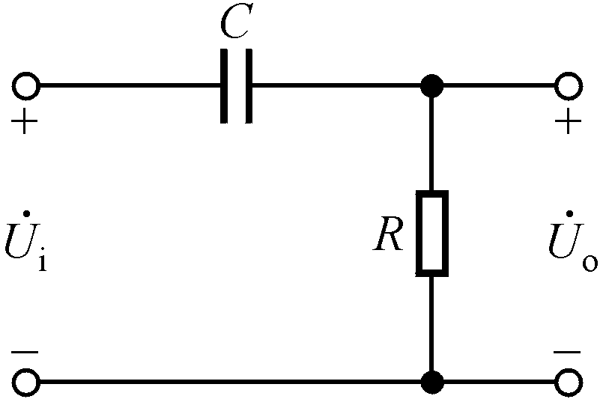
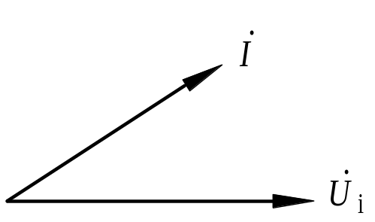
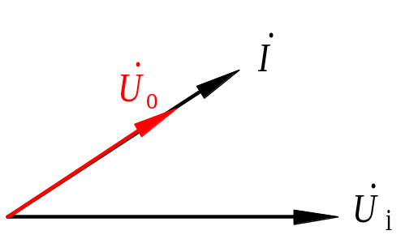
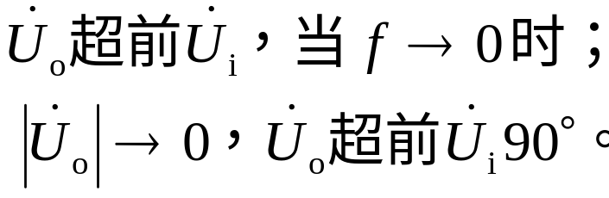
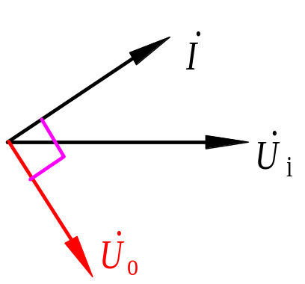
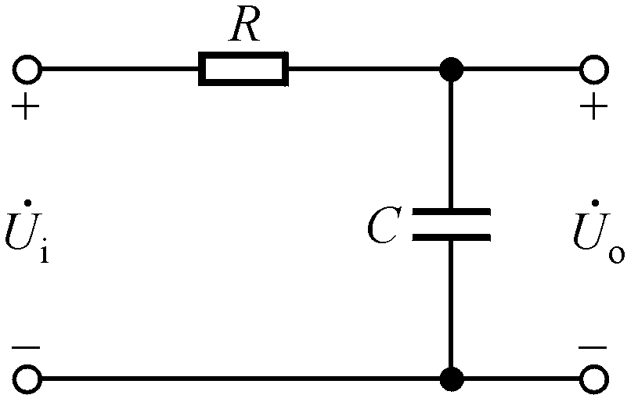
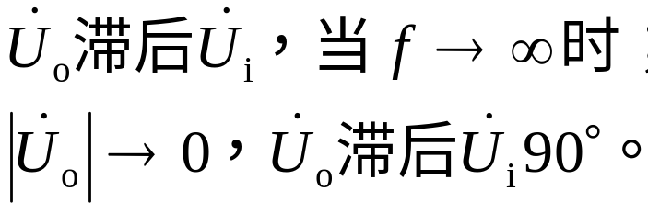
2. 高通电路和低通电路
高通电路: 信号频率越高，输出电压越接近输入电压。
低通电路: 信号频率越低，输出电压越接近输入电压。
使输出电压幅值下降到70.7%，相位为±45º的信号频率定义为截止频率。

Slide 4
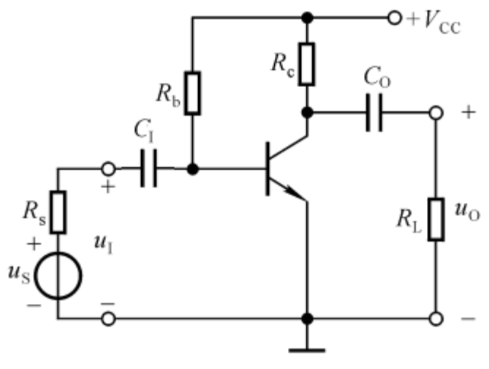

3. 放大电路中的频率参数
高通电路
高通电路
低通电路
结电容
下限频率
上限频率
在低频段，随着信号频率逐渐降低，耦合电容、旁路电容等的容抗增大，使动态信号损失，放大能力下降。
在高频段，随着信号频率逐渐升高，晶体管极间电容和分布电容、寄生电容等杂散电容的容抗减小，使动态信号损失，放大能力下降。

Slide 5
二、 晶体管的高频等效电路
（一）混合π模型
（二）电流放大倍数的频率响应
（三）晶体管的频率参数

Slide 6
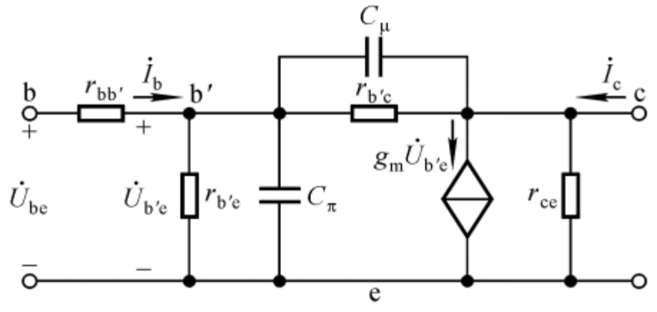
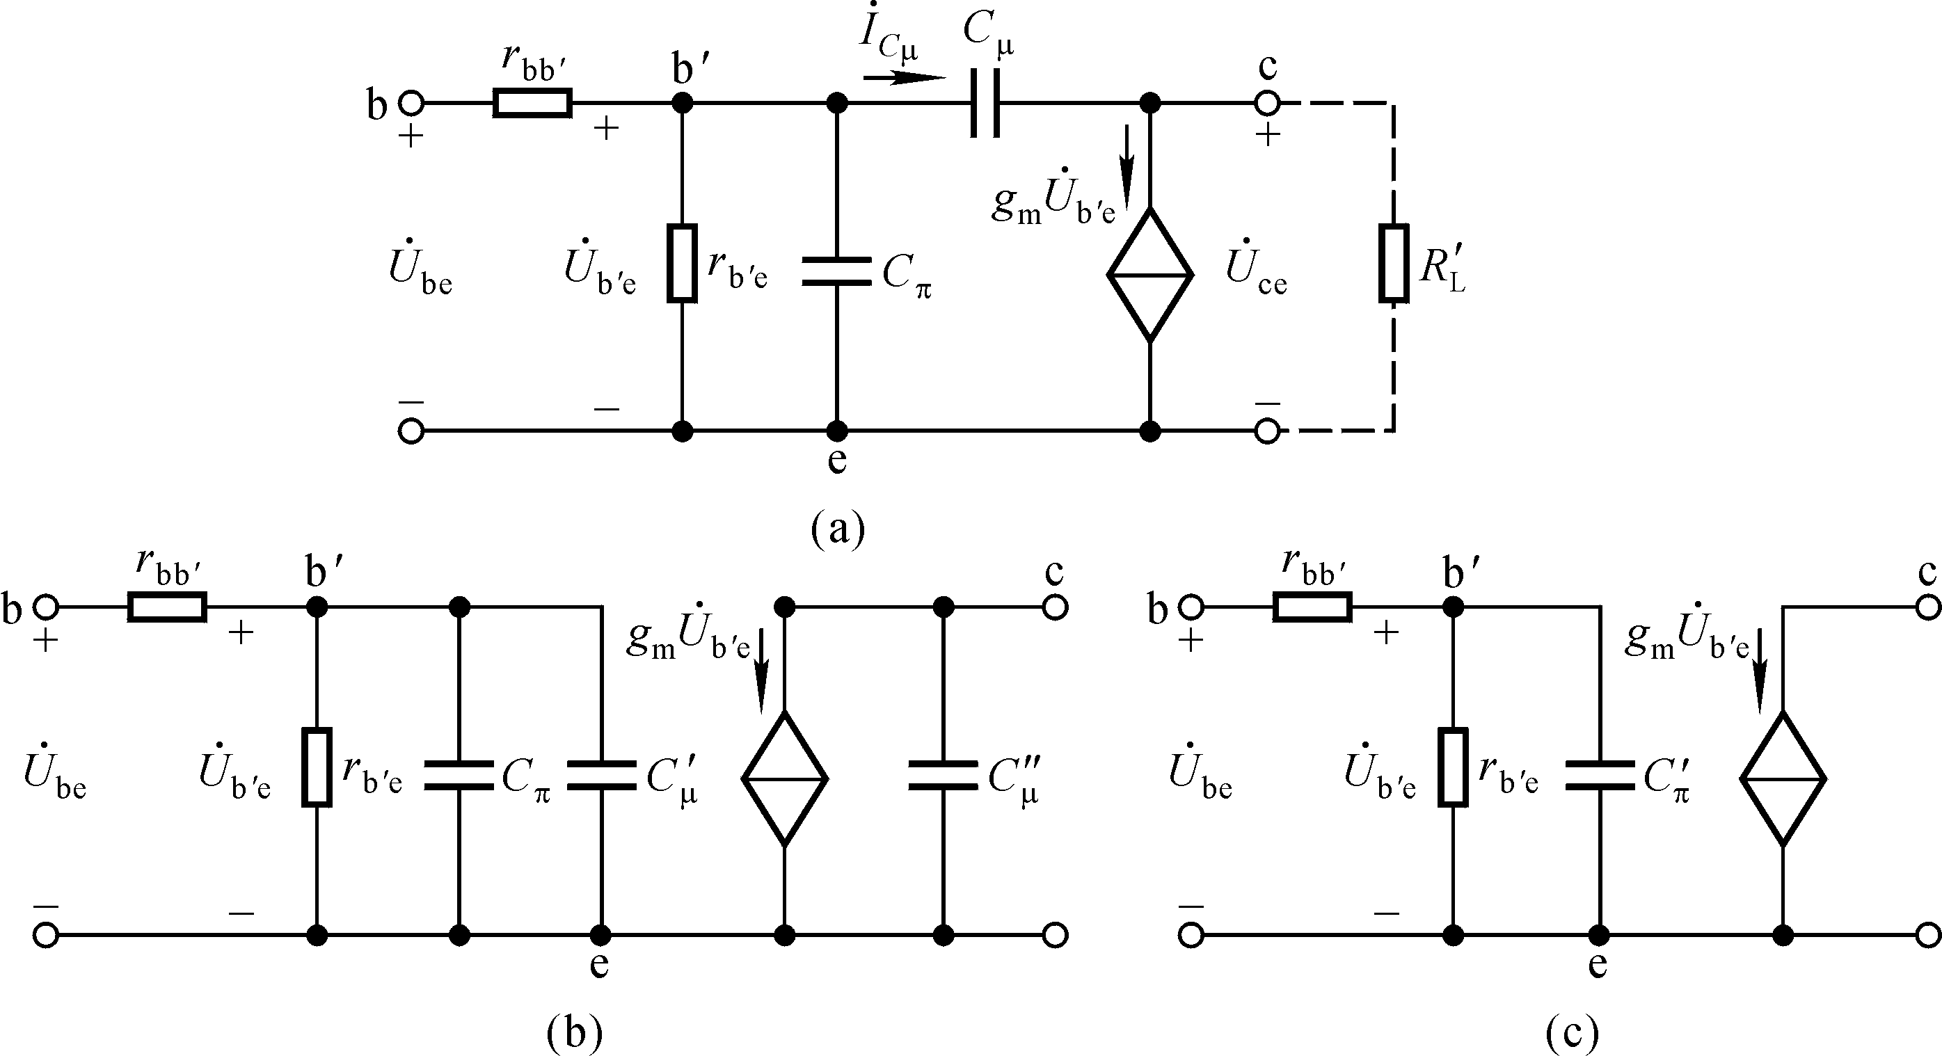
（一）混合π模型
1. 模型的建立：由结构而建立，形状像π，参数量纲各不相同。
阻值小
阻值大
连接了输入回路和输出回路
g_{m}为跨导，它不随信号频率的变化而变。

Slide 7
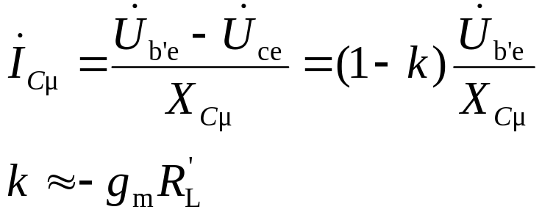
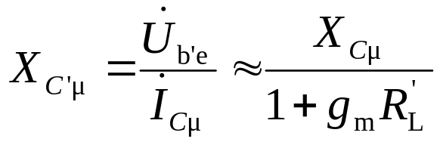

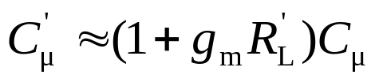
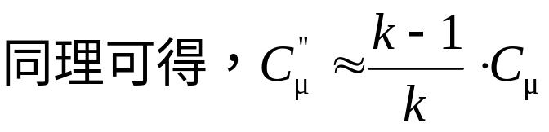
2. 混合π模型的单向化（使输入、输出回路分开）
等效变换后电流不变

Slide 8

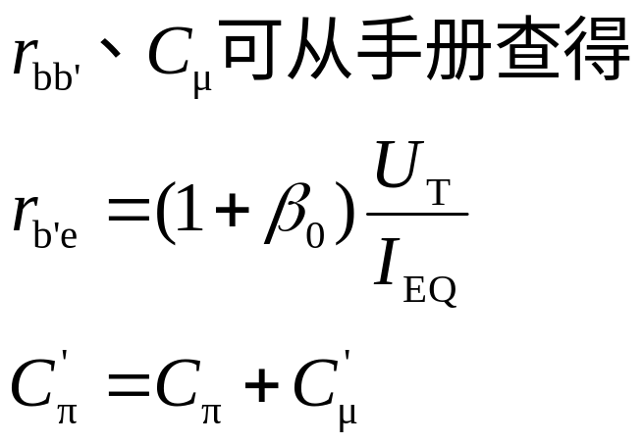
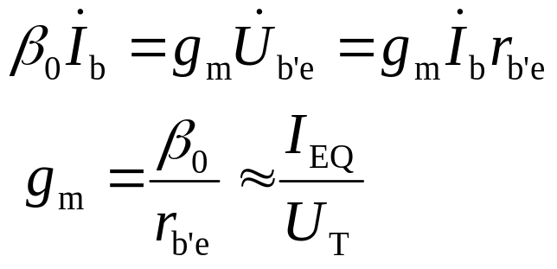
3. 晶体管简化的高频等效电路
＝？

Slide 9
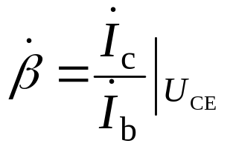
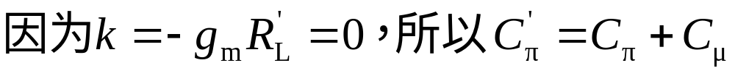
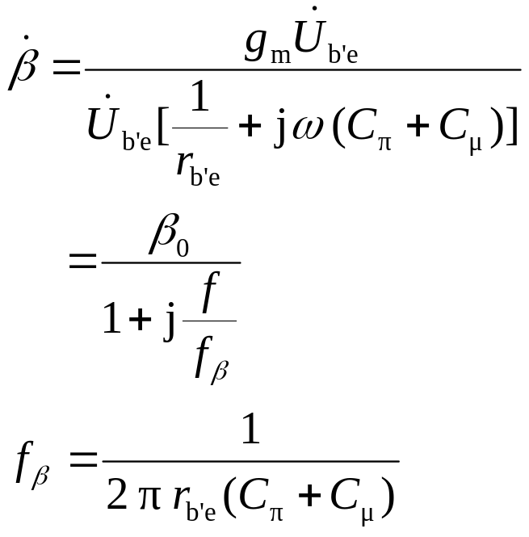
（二）电流放大倍数的频率响应
1. 适于频率从0至无穷大的表达式
为什么短路？

Slide 10
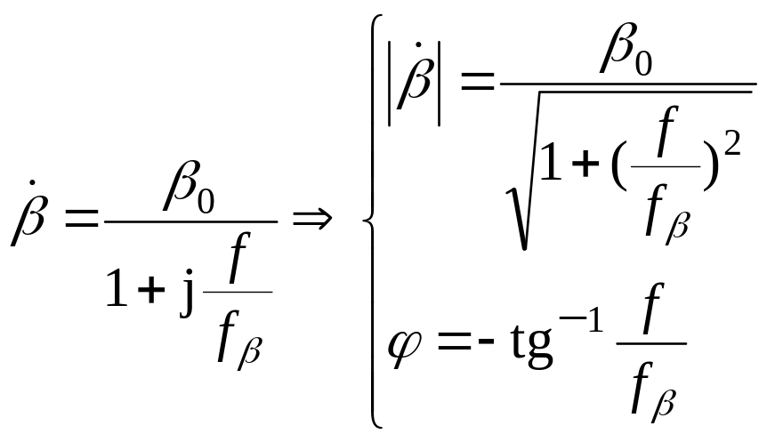

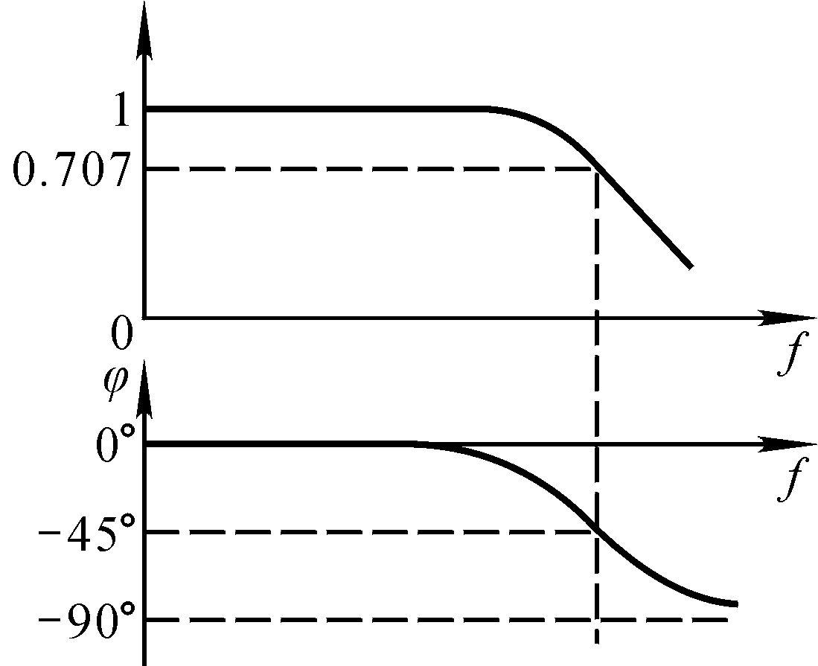
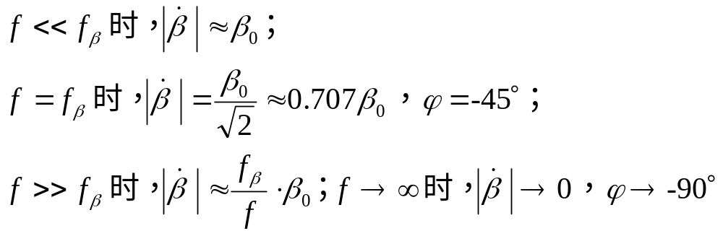
2. 电流放大倍数的频率特性曲线

Slide 11
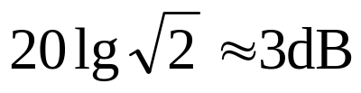

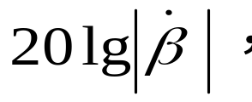
3. 电流放大倍数的波特图: 采用对数坐标系
折线化近似画法
－20dB/十倍频
lg f
注意折线化曲线的误差
采用对数坐标系，横轴为 lg f，便于表示宽范围频率；纵轴为 单位为“分贝” （dB），使得 “ ×” →“ ＋”，便于表示多级电路的增益 。

Slide 12
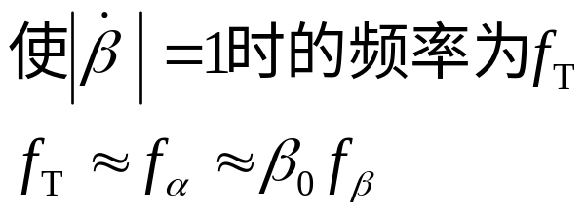
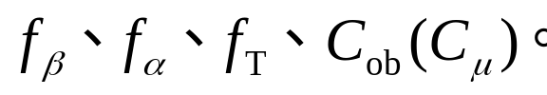
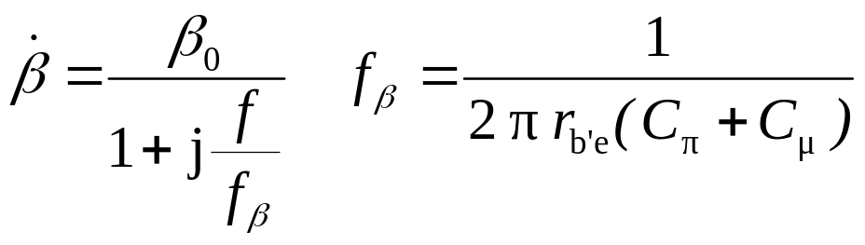
（三）晶体管的频率参数
共基截止频率
特征频率
集电结电容
共射截止频率
手册查得
通过以上分析得出的结论：
① 低频段和高频段放大倍数的表达式；
② 截止频率与时间常数的关系；
③ 波特图及其折线画法；
④ C_{π}的求法。

Slide 13
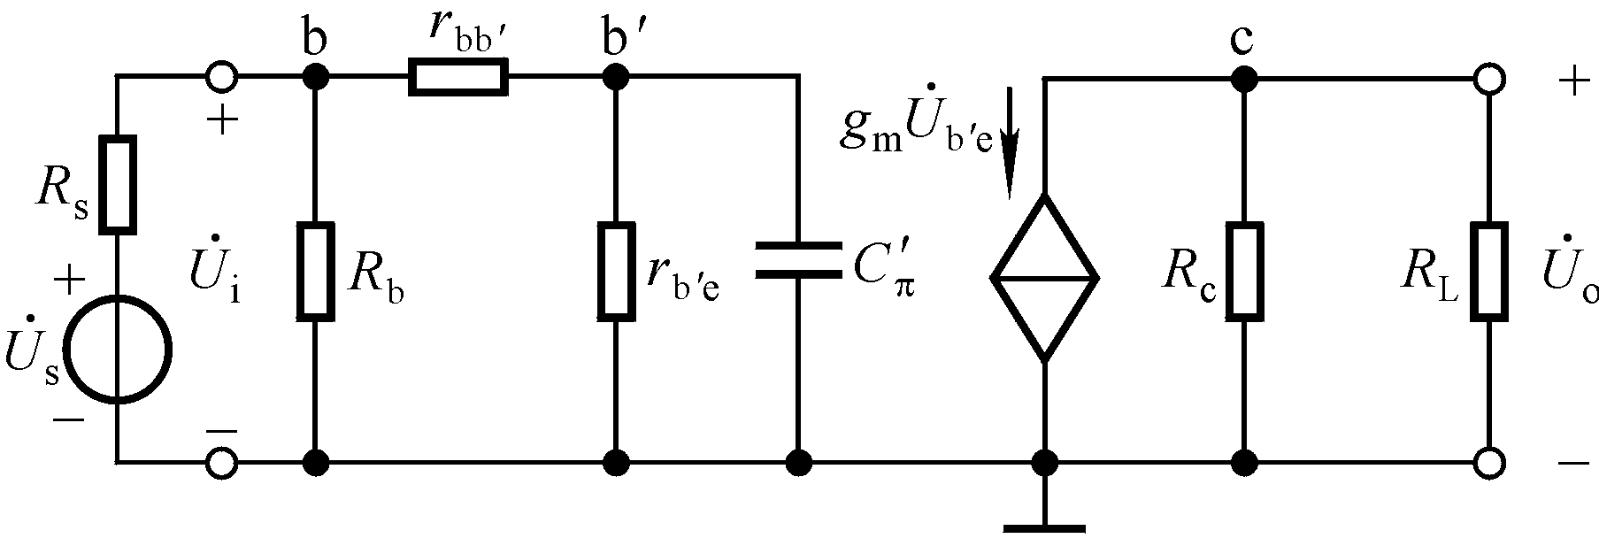
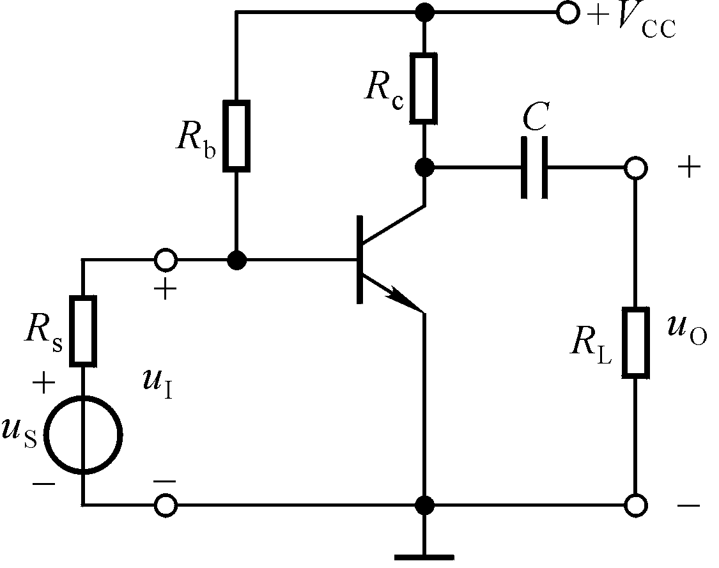

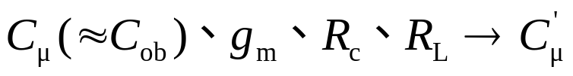

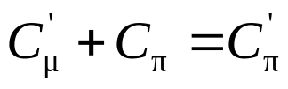
例：
电路如下图。已知各电阻阻值；静态工作点合适，集电极电流I_{CQ}＝2mA；晶体管的r_{bb’}=200Ω，C_{ob}=5pF， f_{β}=1MHz。
试求解该电路中晶体管高频等效模型中的各个参数。

Slide 14
三、 放大电路的频率响应
（一）单管共射放大电路的频率响应
（二）多级放大电路的频率响应

Slide 15
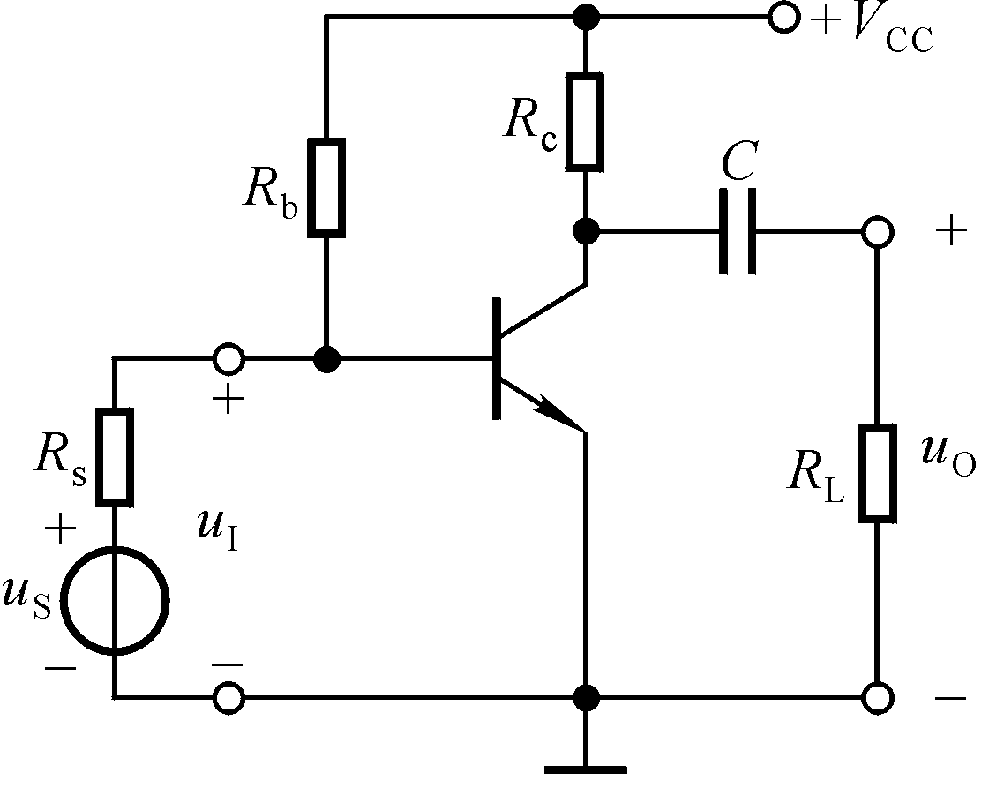
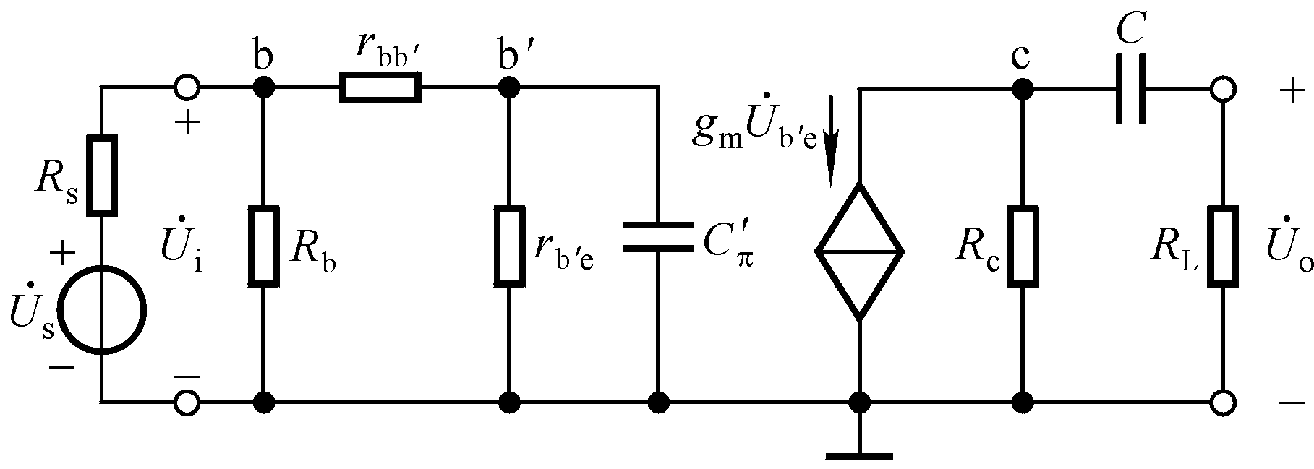

（一）单管共射放大电路的频率响应
适用于信号频率从0～∞的交流等效电路
中频段：C 短路， 开路。
低频段：考虑 C的影响， 开路。
高频段：考虑 的影响，C 短路。

Slide 16
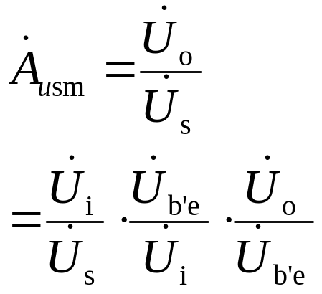
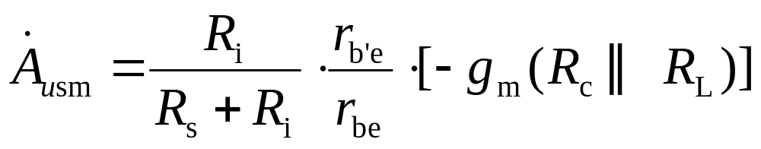
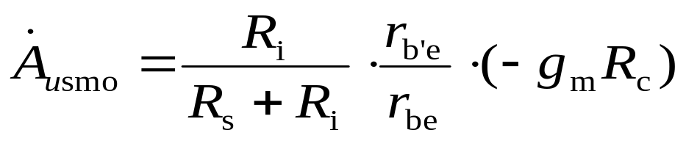
1. 中频电压放大倍数
带负载时：
空载时：

Slide 17
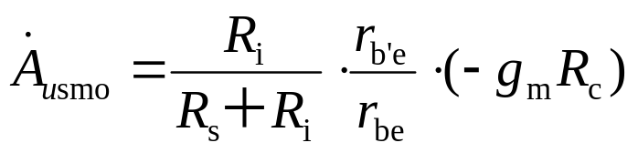
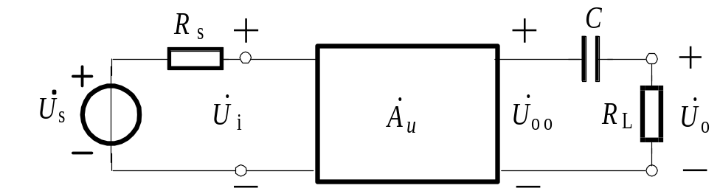
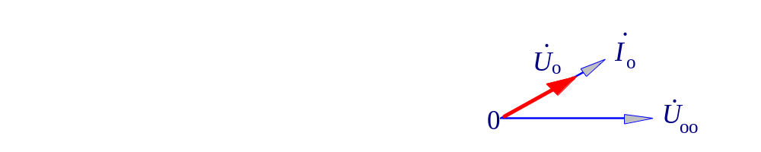
2. 低频电压放大倍数:定性分析

Slide 18
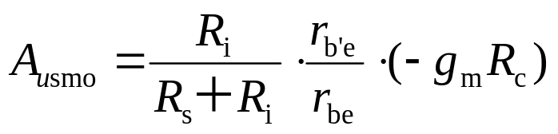
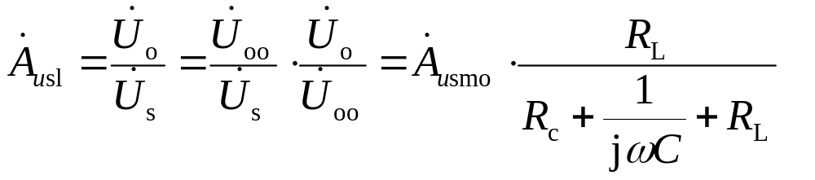
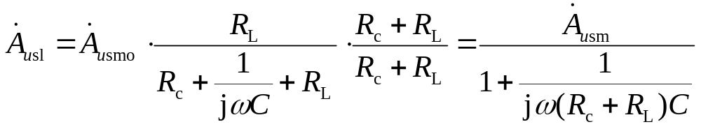
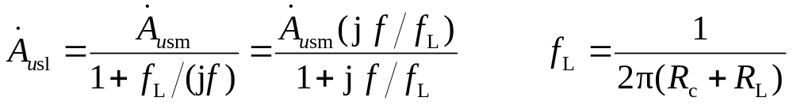
2. 低频电压放大倍数：定量分析
C所在回路的时间常数？

Slide 19
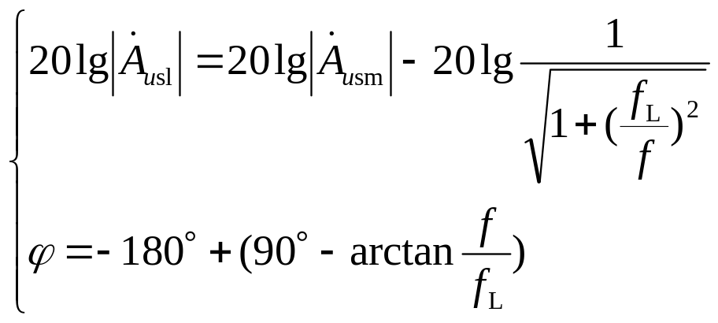
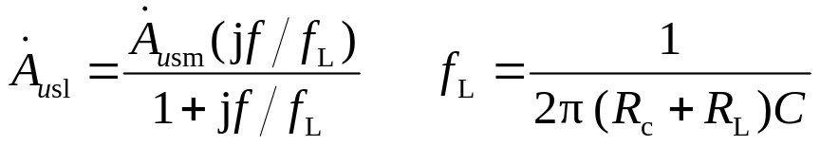
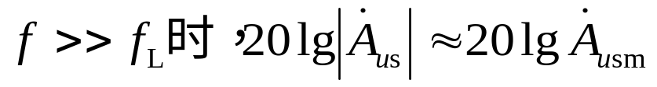
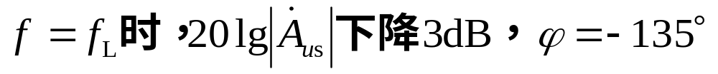
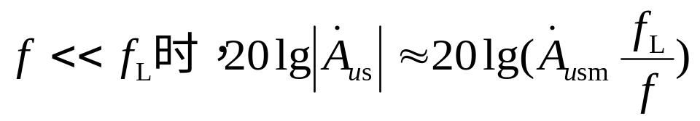
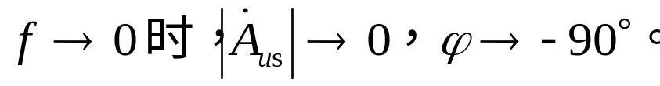
2. 低频电压放大倍数：低频段频率响应分析
中频段
20dB/十倍频

Slide 20
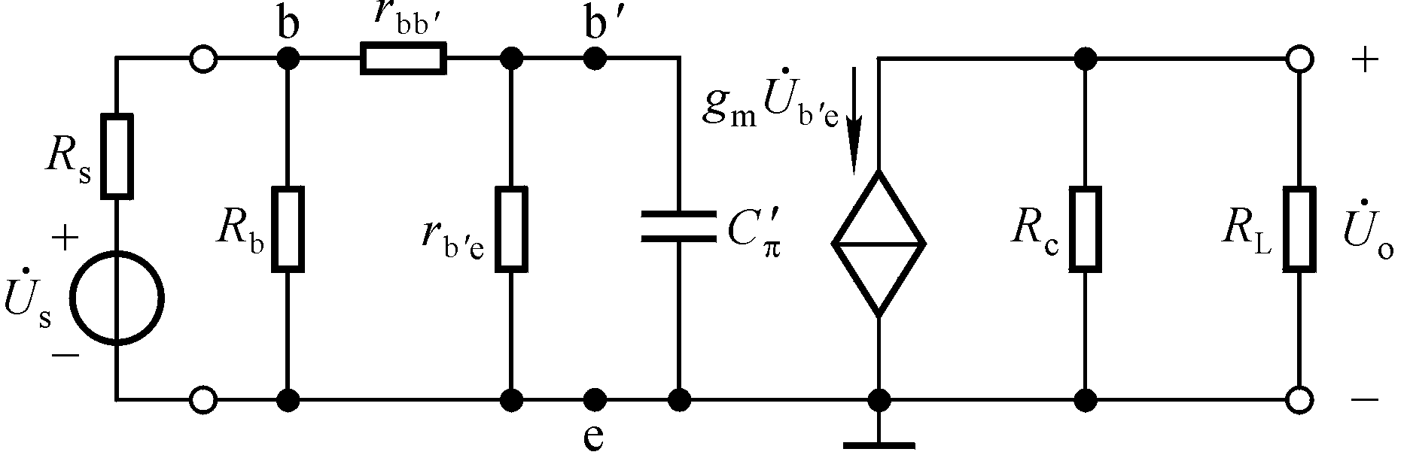




3. 高频电压放大倍数：定性分析

Slide 21



3. 高频电压放大倍数：定量分析

Slide 22





3. 高频电压放大倍数：高频段频率响应分析

Slide 23

4. 电压放大倍数的波特图
全频段放大倍数表达式：

Slide 24





5. 带宽增益积：定性分析
f_{bw}＝ f_{H}－ f_{L}≈ f_{H}
当提高增益时，带宽将变窄；反之，增益降低，带宽将变宽。
限制

Slide 25



5. 带宽增益积：定量分析
根据
若r_{be}<<R_{b}、 R_{s}<<R_{b}、 ，则可以证明图示电路的
说明决定于管子参数
约为常量
对于大多数放大电路，增益提高，带宽都将变窄。
要想制作宽频带放大电路需用高频管，必要时需采用共基电路。

Slide 26



（二）多级放大电路的频率响应
1.基本分析： 一个两级放大电路每一级（已考虑了它们的相互影响）的幅频特性均如图所示。
6dB
3dB
≈0.643f_{H1}
f_{L}
f_{H}
f_{L}> f_{L1}， f_{H}< f_{H1}，频带变窄！

Slide 27



2. 多级放大电路的频率响应与各级的关系
对于n级放大电路，若各级的下、上限频率分别为f_{L1}～ f_{Ln}、 f_{H1}～ f_{Hn}，整个电路的下、上限频率分别为f_{L}、 f_{H}，则
由于
求解使增益下降3dB的频率，经修正，可得
1.1为修正系数

Slide 28

例1：多耦合电容
1. 信号频率为0～∞时电压放大倍数的表达式？
2. 若所有的电容容量都相同，则下限频率等于多少？

Slide 29






基于时间常数分析：
若电容值均相等，则τ_{e}<< τ₁、τ₂
C₂、C_{e}短路， 开路，求出
C₁、C_{e}短路， 开路，求出
同一数量级
C₁、C₂短路， 开路，求出
C₁、 C₂、 C_{e}短路，求出

Slide 30


例2：
已知某放大电路的幅频特性如图所示，分析下列问题：
1. 该放大电路为几级放大电路?
2. 耦合方式?
3. 在 f ＝10⁴Hz 时，增益下降多少？附加相移φ’＝？
4. 在 f ＝10⁵Hz 时，附加相移φ’≈？
5. 画出相频特性曲线；
6. f_{H}＝？

Slide 31


作业
32.已知一个两级放大电路各级电压放大倍数分别为：
（1）写出该放大电路的表达式；
（2）求出该电路的fL和fH各约为多少？
（3）画出该电路的波特图。
33.右图所示电路，试定性分析下列问题，并简述理由。
（1）哪一个电容决定电路的下限频率？
（2）若T₁和T₂静态发射极电流相等，且r_{bb'}和C'_{π}相等，则哪一级的上限频率低？

